Slide 1
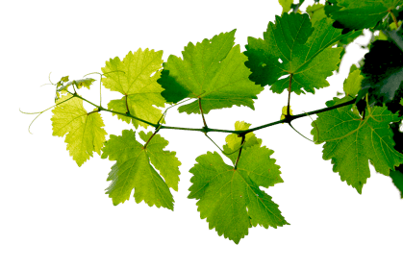
SESIUNEA ANIVERSARĂ “95 DE ANI DE LA ÎNFIINȚAREA ICAR” București 31 mai 2022
IMPACTUL SCHIMBĂRILOR CLIMATICE ACTUALE ASUPRA CALITĂŢII STRUGURILOR ÎN CONDIŢIILE ECOSISTEMULUI VITICOL MURFATLAR
Autori: Ranca Aurora, Dina Ionica, Ciocan Mădălina, Artem Victoria
Instituţia: Staţiunea de Cercetare Dezvoltare pentru Viticultură şi Vinificaţie Murfatlar

Slide 2
INTRODUCERE
Este recunoscut faptul că schimbările climatice reprezintă o provocare prioritară, cu care se confruntă umanitatea în secolul XXI, care nu mai ţine de viitorul îndepărtat. Unele dintre consecinţele schimbărilor climatice precum frecvenţa sporită şi intensitatea mai mare a calamităţilor naturale – este deja resimţită.
O problemă majoră pentru horticultură este reprezentată de faptul că producția și calitatea culturilor perene, precum vița de vie, pot fi afectate semnificativ de schimbările climatice (Fraga și colab., 2012). Este de așteaptat ca temperaturile să crească și condițiile de secetă să se intensifice în multe regiuni de pe glob (Suter și colab., 2021).

Slide 3
MATERIAL ȘI METODĂ
Pentru calitatea strugurilor s-au făcut determinări privind conţinutul mustului în zaharuri (g/L) şi aciditatea totală (g/l H₂SO₄), prin metode fizico-chimice standardizate.
Datele climatice s-au înregistrat la staţia meterologică a SCDVV Murfatlar, începând cu anul 1961 şi cuprind observaţii zilnice ale temperaturilor maxime, minime, insolaţiei şi precipitaţiilor. Din anul 2020, datele climatice sunt colectate de staţia automată, iMetos 3.3.
Pe baza datelor climatice s-au calculat coeficientul de precipitaţii, coeficientul hidrotermic, indicele de ariditate Martonne, indicele heliotermic, indicele bioclimatic al viţei-de-vie, indicele aptitudinii oenologice şi indicele Huglin.
Datele privind fenologia s-au notat când 50% din plante au prezentat stadiile de dezmugurit, înflorit și pârgă.

Slide 4
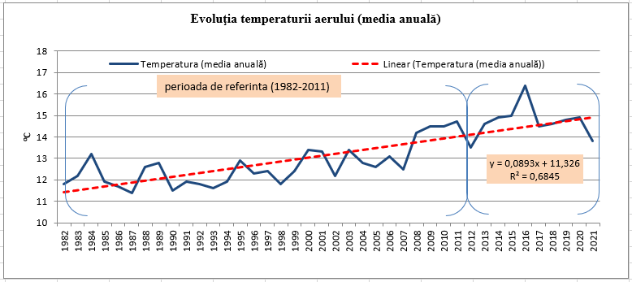
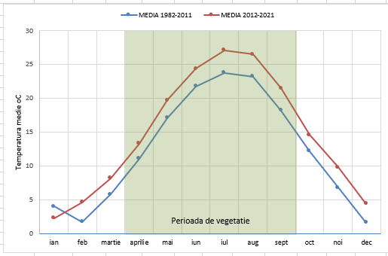
REZULTATE ŞI DISCUŢII
TEMPERATURA
Analizând evoluţia temperaturilor medii lunare constatăm că aceasta a prezentat valori peste media de referinţă (1982-2011), cele mai mari creşteri evidenţiindu-se în lunile iulie, august, septembrie iar cele mai mici creşteri ale temperaturilor s-au înregistrat la începutul perioadei de vegetaţie.
Pentru a evidenţia schimbările parametrilor meteorologici din ultimele patru decenii, s-au comparat valorile înregistrate în cursul ultimului deceniu (2012-2021) cu perioada de referinţa (anii 1982-2011). Temperatura medie anuală a aerului a crescut liniar, semnificativ în intervalul 1982-2021.
Creşteri de 2,2-2,4ºC.
Creşteri de 3,3ºC

Slide 5
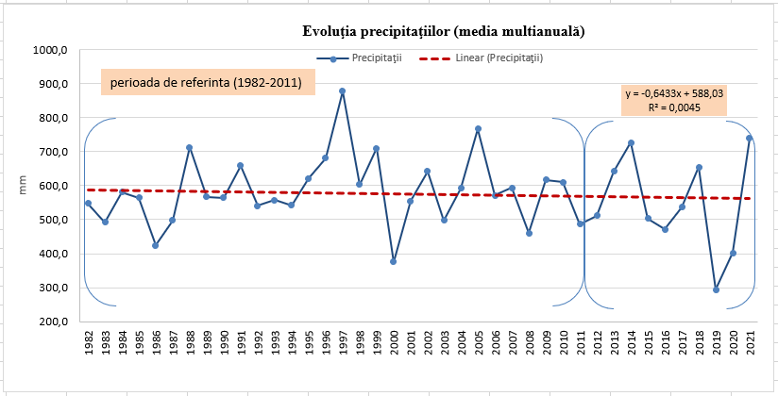
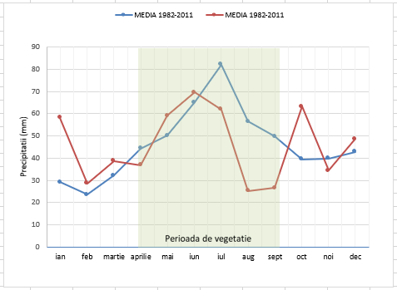
PRECIPITAȚII
Precipitaţiile medii lunare înregistrate au prezentat valori cu mult mai mici decât perioada de referinţă.
Perioada deficitară din punct de vedere pluviometric se suprapune cu creşteri ale temperaturilor medii ale aerului
În ceea ce priveşte cantitatea de precipitaţii anuale cuantificate, observăm o ușoară scădere a precipitaţiilor, ce poate fi considerată neseminificativă cantitativ.
Ceea ce este de remarcat este distribuţia neuniformă a acestor precipitaţii, în anumite intervale, înregistrându-se abateri foarte mari de la normal cu exces sau deficit de precipitaţii, alternând perioade cu valori peste medie, urmate de perioade cu deficit pluviometric.

Slide 6
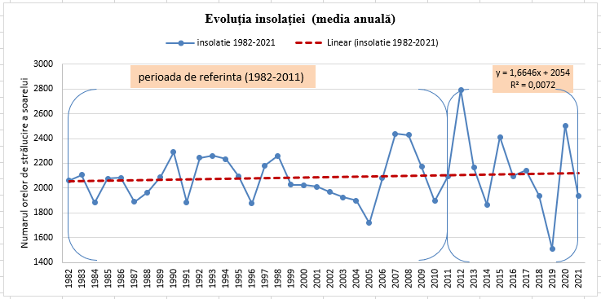
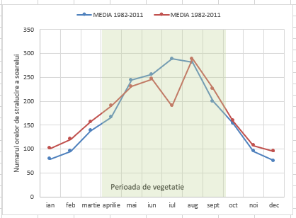
INSOLAȚIE
Insolaţia, apreciată prin numărul de ore de strălucire a soarelui, calculată ca medie a ultimilor 10 ani a fost ușor mai mare faţă de perioada de referinţă, creşterea fiind considerată nesemnificativă.
În ceea ce priveşte evoluţia insolaţiei monitorizată lunar, constatăm creşteri semnificative (în lunile mai, iunie, iulie), în medie cu 40 ore.

Slide 7
INDICI BIOCLIMATICI
Efectul combinat al factorilor climatici se poate exprima cu ajutorul indicatorilor sintetici, care integrează acţiunea a doi sau trei factori climatici şi permit caracterizarea potenţialului climatic al unei podgorii sau centru viticol, precum şi cerinţele soiurilor de viţă de vie.
Anul | CH | IDM | CP | IHr | Ibvc | IAOc | IH (Huglin)
2012 | 0,7 | 21,8 | 1,7 | 4,8 | 23,7 | 5840,0 | 2794,4
2013 | 1,3 | 26,1 | 2,0 | 4,4 | 7,6 | 5549,2 | 2982,3
2014 | 1,2 | 29,2 | 1,7 | 3,4 | 6,8 | 5214,1 | 2813,7
2015 | 0,5 | 20,1 | 1,3 | 4,4 | 19,2 | 5995,0 | 2984,6
2016 | 0,7 | 17,9 | 1,6 | 4,4 | 15,1 | 5836,6 | 3037,2
2017 | 0,8 | 21,9 | 1,9 | 3,7 | 11,1 | 5332,8 | 2855,8
2018 | 0,9 | 26,6 | 2,1 | 3,4 | 8,7 | 5125,0 | 2688,0
2019 | 0,4 | 11,9 | 1,0 | 3,1 | 24,3 | 5574,1 | 2946,9
2020 | 0,6 | 16,2 | 1,3 | 5,7 | 20,3 | 5457,0 | 2670,6
2021 | 1,2 | 31,1 | 2,5 | 3,7 | 6,4 | 4700,2 | 2428,1

Slide 8
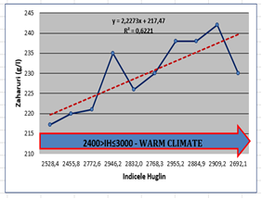
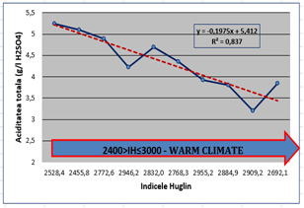
Indicele heliotermic Huglin (IH) furnizează informaţia necesară în legătură cu potenţialul termic în cultura soiurilor de struguri pentru masă şi vin. Acest indice ţine cont doar de temperaturile active din timpul zilei, atunci când are loc fotosinteza.
În funcţie de valoarea indicelui Huglin s-a stabilit pentru perioada studiată, clasa de climat „cald” – IH+2, având ca limite valori mai mari de 3000 şi mai mici sau egale cu 2400.
Corelaţia dintre indicele Huglin şi zaharuri este liniară pozitivă
Corelaţia dintre indicele Huglin şi aciditatea totală este liniară negativă

Slide 9
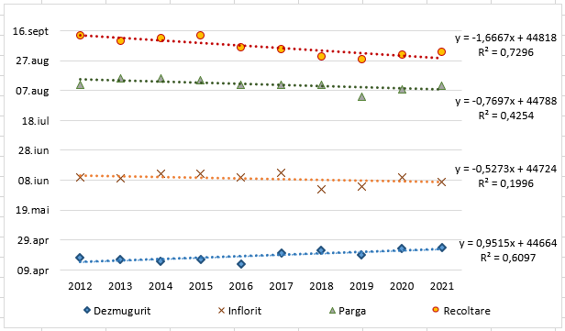
Fenofazele de vegetaţie au fost condiţionate complex de nivelul şi acţiunea cumulativă a factorilor climatici.
FENOLOGIE
Dacă în perioada 2012-2015 recoltarea se realiza la mijlocul lunii septembrie, după anul 2018 recoltarea s-a efectuat la sfârşitul lunii august, devansarea fiind de aproximativ 15 zile.
Pârga strugurilor, s-a produs în intervalul 11 – 16 august în perioada 2012-2017, iar pentru anii 2018-2021, aceasta s-a realizat cu 7-8 zile mai devreme, în intervalul 03-09 august.
Înfloritul s-a declanşat în centrul viticol Murfatlar între 10-13 iunie în perioada 2012—2017 şi între 02-07 iunie în perioada 2018-2021, observându-se o devansare de 4-8 zile.
S-a înregistrat o întârziere a pornirii în vegetaţie a viţei-de-vie cu circa 7 zile, comparativ cu anul 2012.

Slide 10
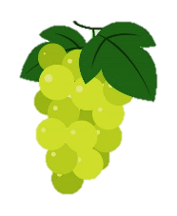
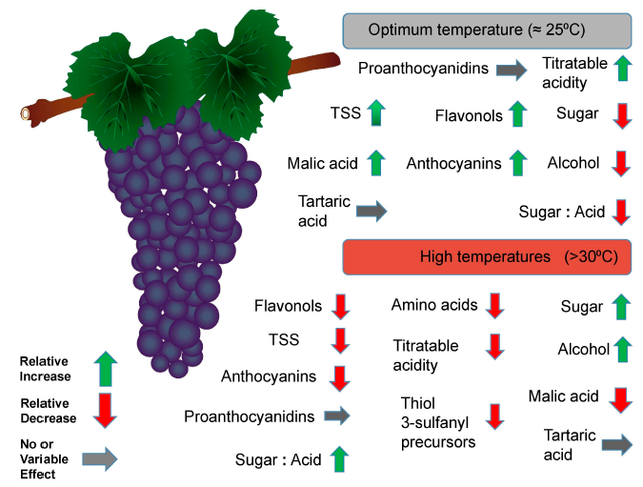
CALITATEA STRUGURILOR
Temperaturile ridicate favorizează degradarea acidului malic, direct corelată cu aciditatea mustului și accelerează acumularea de zaharuri prin stimularea activităţii fotosintetice. În ultimii 10 ani, pentru soiurile studiate s-a evidenţiat o tendinţă de creştere a acumulării zaharurilor cu aproximativ 5%, ultimii ani fiind caracterizați prin valori de peste 230-240 g/l.
S-au remarcat scăderi ale acidității totale, fiind înregistrate valori sub 4,0 g/l (H2SO4).
Anul | Soiuri de struguri pentru vinuri albe (Pinot gris, Chardonnay, Feteasca regala) |  | Soiuri de struguri pentru vinuri rosii (Pinot noir, Feteasca neagra, Cabernet Sauvignon)
 | Zahar (g/l) | Aciditatea totala g/l H₂SO₄ | Zahar (g/l) | Aciditatea totala g/l H₂SO₄
2012 | 220 | 5,16 | 214 | 5,32
2013 | 222 | 5,00 | 218 | 5,20
2014 | 224 | 4,60 | 218 | 5,18
2015 | 240 | 3,72 | 230 | 4,72
2016 | 230 | 4,28 | 222 | 5,10
2017 | 240 | 4,00 | 220 | 4,72
2018 | 238 | 3,50 | 242 | 4,34
2019 | 238 | 3,38 | 246 | 4,22
2020 | 236 | 3,00 | 240 | 3,40
2021 | 230 | 3,12 | 228 | 4,56
Temperatura optimă ≈25°C
Proantocianidine
Aciditate totala
Flavonoli
Zaharuri
Acid malic
Antociani
Alcool
Acid tartric
Zaharuri:Acizi
Temperaturi ridicate >30°C
Flavonoli
Aminoacizi
Zaharuri
Aciditate totala
Alcool
Crestere relativa
Antociani
Scadere relativa
Precursori de tiol 3-sulfanil
Acid malic
Proantocianidine
Niciun efect variabil
Acid tartric
Zaharuri:Acizi

Slide 11
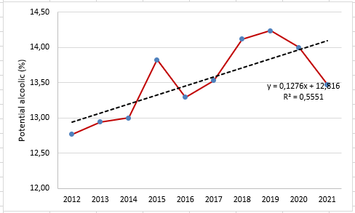
Acumulări mari de zaharuri au condus după cum era de aşteptat la concentraţii mari de alcool. Trendul potenţialului alcoolic (%) este ascendent, valorile oscilând crescător în intervalul 12,7% - 14,0 %.

Slide 12
CONCLUZII
Creşterea valorilor medii anuale a temperaturilor cu +2,0ºC în ultimii zece ani comparativ cu perioada de referință (anii 1982-2011) corelată cu lipsa precipitațiilor, a determinat o intensificare a secetei atmosferice contribuind astfel la devansarea momentului declanșării înfloritului şi a fenofazei de pârgă a strugurilor precum şi scurtarea duratei acestor etape de dezvoltare vegetativă în medie cu 10 zile.
S-a constatat, deasemenea, o tendinţă de maturare forţată a strugurilor, o creştere a concentraţiilor în zaharuri care conduce la creşterea concentraţiei alcoolice a vinurilor (>14,0% vol), o scădere a acidităţii totale, influenţând de cele mai multe ori calitatea şi însuşirile organoleptice ale vinurilor.
În ciuda incertitudinilor legate de schimbările climatice, se preconizează continuarea creșterii temperaturii și în viitor, ceea ce însemnă o provocare pentru viticultori/oenologi de a se adapta la aceste schimbări prin diverse strategii (optimizarea unor verigi tehnologice şi practici viti-vinicole) pentru a compensa aceste dezechilibre şi a obţine vinuri calitative şi echilibrate.

Slide 13
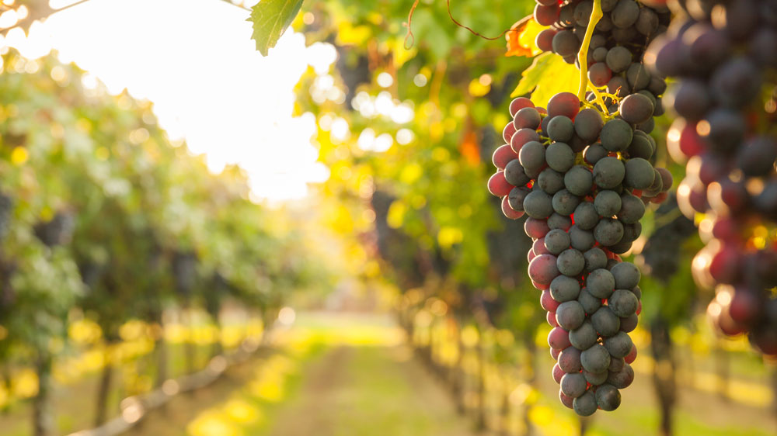
MULŢUMIM PENTRU ATENTIE!

